Slide 1



DURERO,
EL MISTERIO DE LOS NUMEROS
Romeo y Julieta
JOSE LUIS

Slide 2

Rozando el Misterio
Oh!, ¡Alma ciega! Coge la antorcha de los Misterios, Y en la noche terrestre Descubrirás tu Doble Luminoso, Tu alma celeste,....

Slide 3
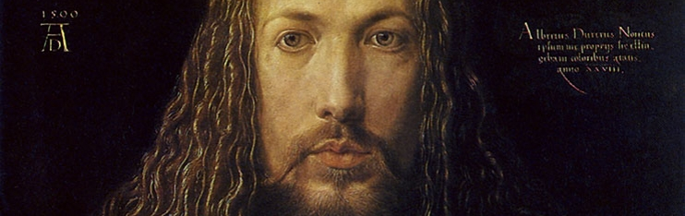
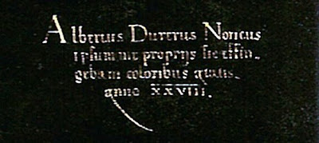

Slide 4
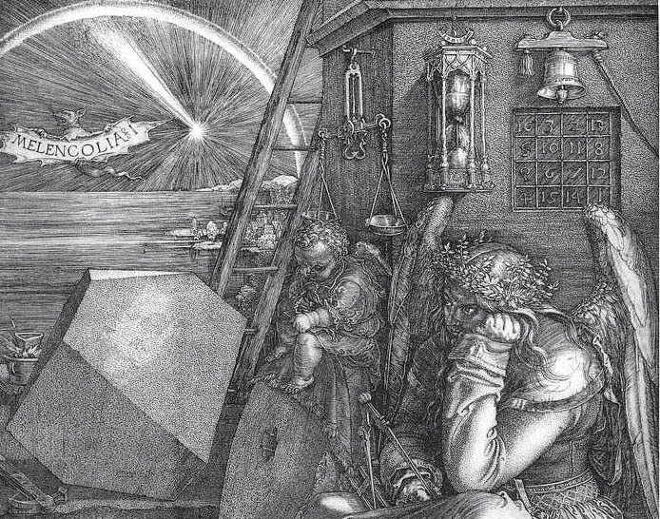

Slide 5

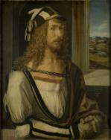

Alberto Durero,hijo de un orfebre húngaro
que se estableció en Núremberg, es el máximo representante del Renacimiento en Alemania.
Este Autorretrato lo pintó en 1498, un año trascendente para su carrera: es el mismo año en el que publicó su famosa serie de grabados del Apocalipsis, entallada en xilografía sobre planchas de boj. Había vuelto de su primer viaje a Italia, lo que se nota en el estilo de este cuadro: se observa influencia de la escuela veneciana y lombarda, en particular, de Giovanni Bellini.
Este cuadro fue adquirido por Felipe IV de España en la almoneda de los bienes de Carlos I de Inglaterra, quien lo había recibido como regalo del ayuntamiento de Núremberg.

Slide 6

Quizás sea esta variedad de saberes, o quizás, lo misterioso y simbólico de toda su obra.
La cuestión es que Durero ha sido largamente debatido y sus obras consideradas como ejemplos de los símbolos que los antiguos genios ocultaban en sus obras, dirigidos a sólo un selecto grupo de hombres instruidos en sus mismos conocimientos.
Su obra está cargada de títulos muy significativos y de pasado bíblico: “Adán y Eva”, “El prendimiento de Cristo”, “Los cuatro jinetes del Apocalipsis”, grabados muchos de ellos crípticos, pintados con una técnica depurada en blanco y negro, pero todos con elementos muy dispares dentro del propio cuadro, motivos que hacen que su interpretación sea muy compleja.
Melancolía I quiere representar, precisamente, los esfuerzos que constantemente debe hacer la raza humana para alcanzar la perfección a través del conocimiento de esos antiguos misterios

Slide 7

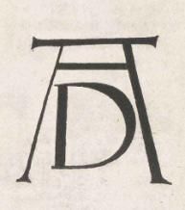
Este Autorretrato (en alemán, Selbstbildnis) es una de las obras más conocidas del pintor alemán Alberto Durero (Albrecht Dürer). Es un óleo sobre tabla, pintado en 1498. Mide 52 cm. de alto y 41 cm de ancho, siendo así el más pequeño de sus autorretratos. Se exhibe actualmente en el Museo del Prado de Madrid.

Slide 8
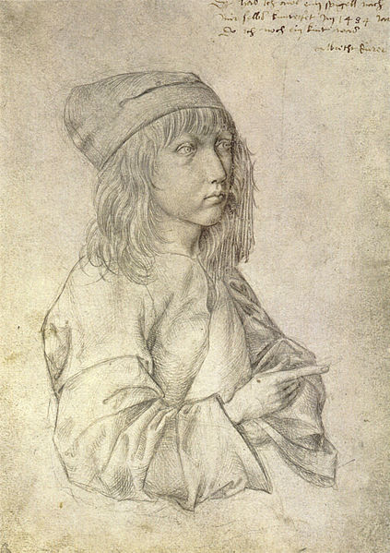
Autorretrato a los 13 años, Albertina, 1484

Slide 9
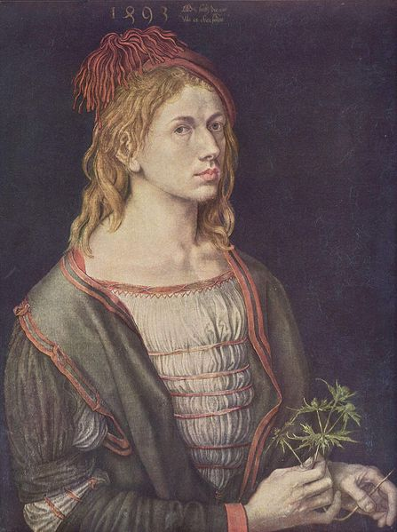
Autorretrato del Louvre, 1493

Slide 10
Autorretrato del Museo del Prado, 1498

Slide 11
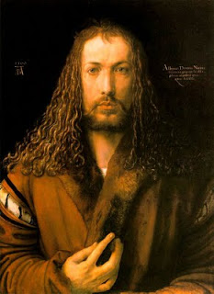
Autorretrato Múnich 1500

Slide 12
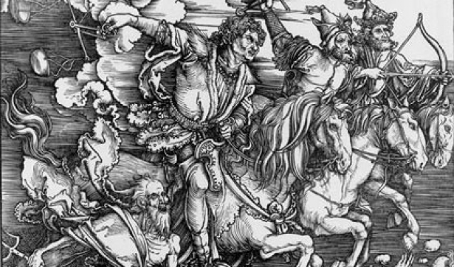

Slide 13
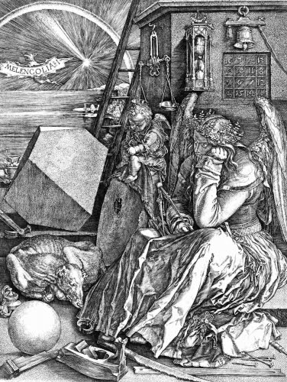
Murió el 6 de abril de 1528 a la edad de 57 años, y fue enterrado en el cementerio de San Juan de su ciudad natal. Su amigo de toda la vida, Willibald Pirckheimer fue el encargado de escribir su epitafio: "En memoria de Alberto Durero. Todo lo que en él había de mortal está enterrado bajo éste túmulo".

Slide 14

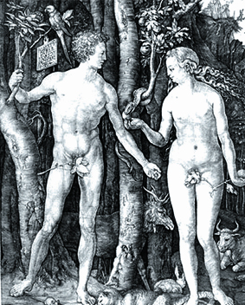

Slide 15
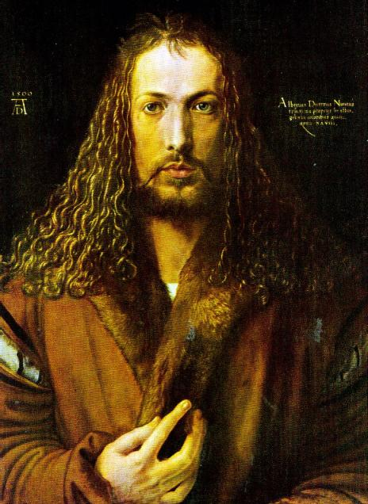
'Autorretrato con pelliza', construido en un arreglo piramidal de planos, permaneció en poder de Durero durante toda su vida. Posteriormente se consideró el monumento del pintor a su idea de lo que era realmente un artista. Traducida, la inscripción en latín dice:
“Yo, Alberto Durero, de Núremberg, me pinté así

Slide 16
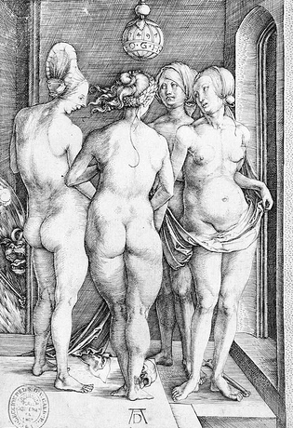
Danza de brujas, de Durero

Slide 17
Albrecht Durer (Alberto Durero) está considerado como uno de los artistas más misteriosos que ha dado la Historia.
Su obra Melancolía I es, probablemente, su pintura más representativa y al mismo tiempo, el ejemplo perfecto del simbolismo que aplicaba en cada uno de sus cuadros.
Una obra que ha sido largamente estudiada, interpretada y debatida, y, curiosamente, ligada a las creencias masónicas a la que tantos grandes artistas estaban adscritos.
Durero fue el representante perfecto del renacentismo: como Leonardo da Vinci y tantos otros, este pintor alemán aglutinaba conocimientos de filosofía y alquimia, así como profundos estudios de los antiguos misterios de las ciencias.

Slide 18
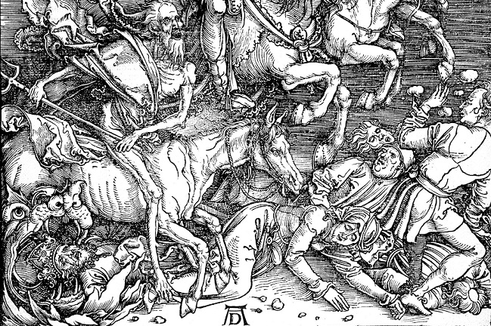

Slide 19
Si me preguntasen cuál es el artista que más me gusta, o cuál me parece más "misterioso". Como es lógico, y como os sucederá a muchos de vosotros, me resulta imposible escoger a uno sólo. Pero aunque tengo muchos artistas favoritos –cada uno por los motivos más variados–, sí puedo decir que uno de ellos es el alemán Alberto Durero
(1471-1528)
Firma de Alberto Durero
Melancolía I (1514). En realidad, esta obra –al igual que otras del célebre artista– necesita un análisis muy, muy extenso para desentrañar todos los enigmas que encierra. Pero como tal empresa resulta excesiva, me limitaré a recoger aquí algunas de las hipótesis más extendidas, que han intentado dar una explicación satisfactoria al trabajo.
firma de Alberto Durero

Slide 20
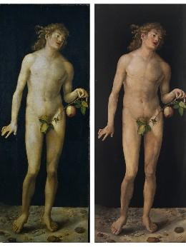
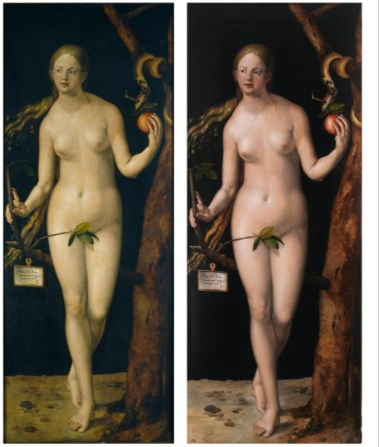

Slide 21
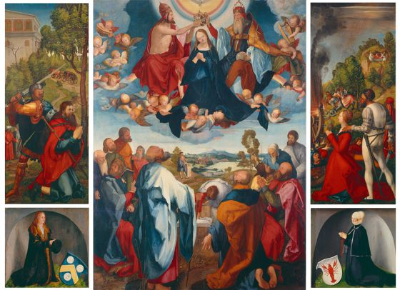

Slide 22
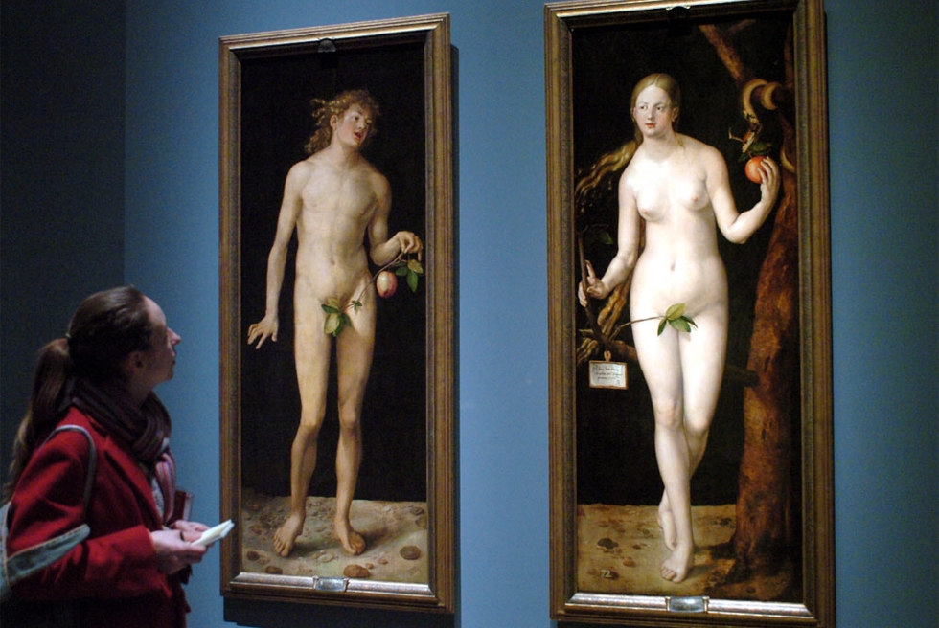

Slide 23
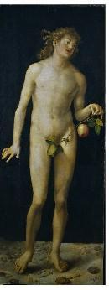
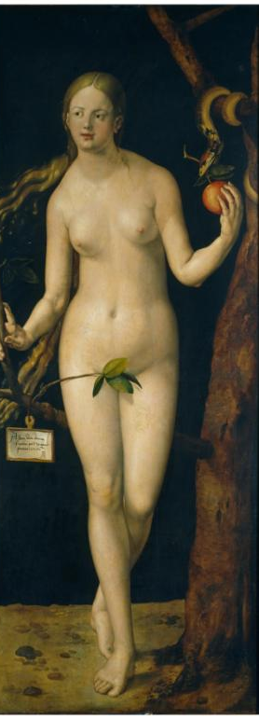

Slide 24
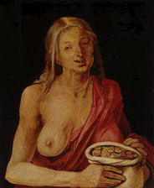
Alberto Durero (1471-1528), Avaricia (1507)

Slide 25
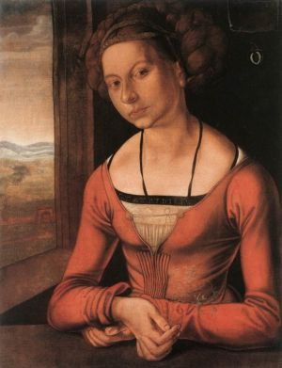
'Retrato de una mujer con pelo trenzado', realizado por Durero en 1497.

Slide 26
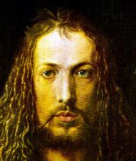
¡Genial!
Durero estaba muy orgulloso de haber creado este cuadrado.
¡Podía estarlo!

Slide 27
"La Melancolía"
En la parte derecha del grabado, una mujer provista de grandes alas, sentada y pensativa, sostiene un compás en su mano derecha: La Melancolía, que simboliza ese estado típico del alquimista esperando con paciencia el éxito. Éxito que aparece representado a través del poliedro: La Piedra Filosofal. A su derecha, la rueda de molino sobre la que descansa el niño alado, nos habla de la operación de moler y separar: La Vía Seca. Por detrás de la piedra, una escalera de siete peldaños nos muestra la ascensión del sabio a través del Árbol Hermético. En la pared, detrás del niño, la balanza y el reloj de arena, que simbolizan El Equilibrio y el Tiempo. Justo por encima de la propia Melancolía, una campana que simboliza Un ascenso en la Jerarquía o la consecución de algo de Suma Importancia. Y por debajo de la campana, el cuadro mágico o Mesa de Júpiter, que representaría el sueño de La Melancolía; el logro definitivo de la Piedra Filosofal.

Slide 28
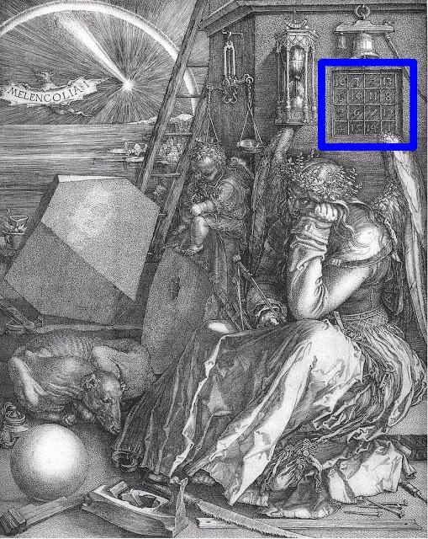
A la derecha en la pared, el cuadrado mágico creado por Durero

Slide 29
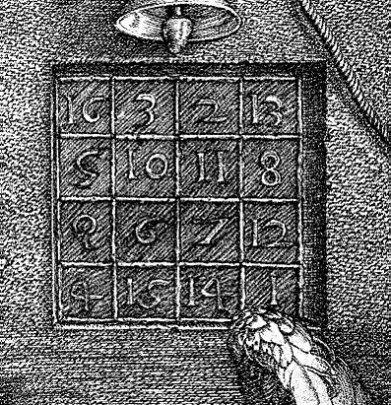
Se parece a esto.
¿Y qué tiene de mágico?
¡El número 34!
Este número es la suma de diferentes campos del cuadrado.

Slide 30
¡La suma de todas las filas es 34!

Slide 31
¡La suma de todas las columnas es 34!

Slide 32
¡La suma de las cuatro esquinas es 34!

Slide 33
5 + 9 + 8 + 12 = 34

Slide 34
¡La suma de los campos centrales es 34!

Slide 35
¡Si desplazamos los campos en el sentido de las agujas, la suma sigue siendo 34!

Slide 36
3 + 2 + 15 + 14 = 34

Slide 37
También se cumple para las diagonales. . .

Slide 38
Y así siempre: ¡34!

Slide 39
Durero creó este cuadrado en 1514. La C de cuadrado es la 3ª letra
del alfabeto y la D de Durero est la 4ª = 34

Slide 40
Si los desplazamos de nuevo, la suma es 34

Slide 41
16 | 3 | 2 | 13
5 | 10 | 11 | 8
9 | 6 | 7 | 12
4 | 15 | 14 | 1

Slide 42
¿Pero que nos quiso decir con este enigma cuyo resultado es la cifra 34?

Slide 43



Accede a la sección que desees desde aquí:
Propia Creación
De la Red
Dedicatorias | Fechas Especiales | Graciosos
Historia y Arte | Lugares | Musicales
Naturaleza y Ciencias | Política | Reflexión
Religiosos | Románticos | Salud
Dedicatorias | Fechas Especiales | Graciosos
Historia y Arte | Lugares | Musicales
Naturaleza y Ciencias | Política | Reflexión
Religiosos | Románticos | Salud
Si deseas recibir pps periódicamente en tu correo electrónico subscríbete aquí:

